Slide 1
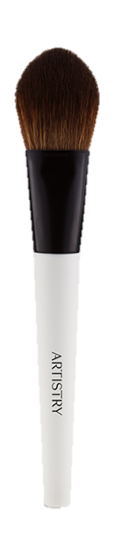
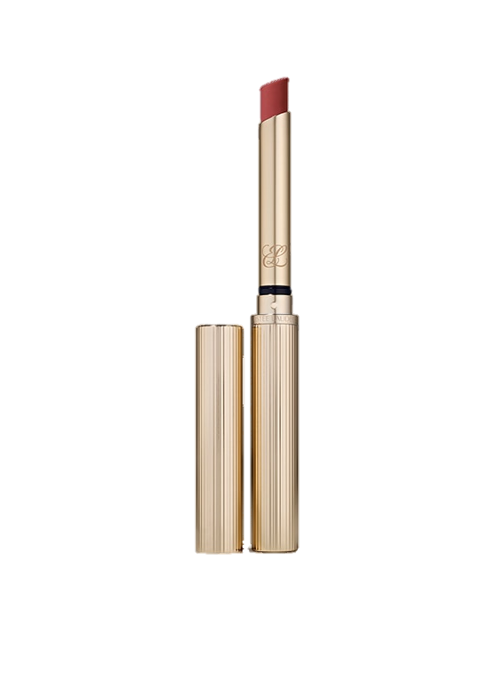
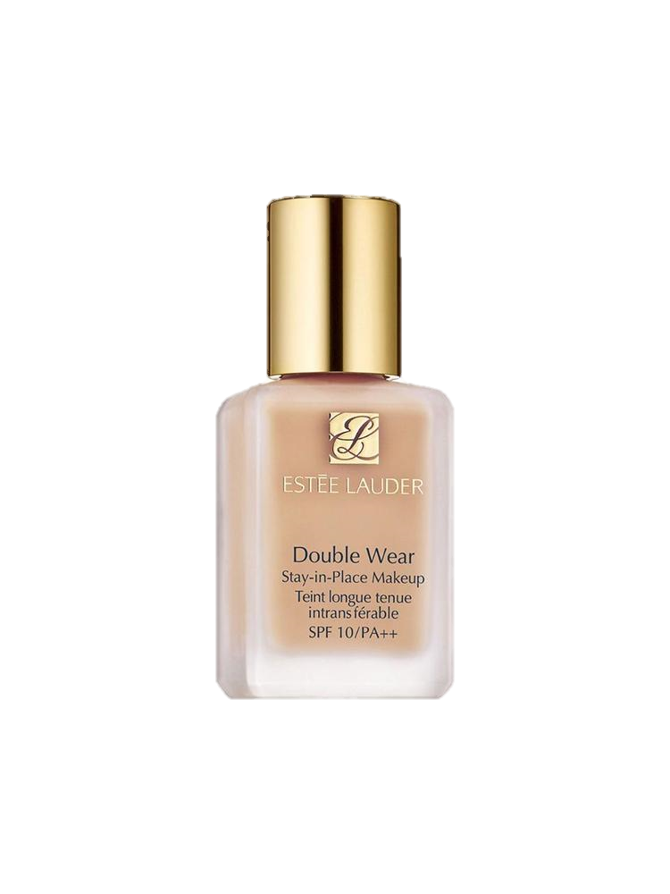
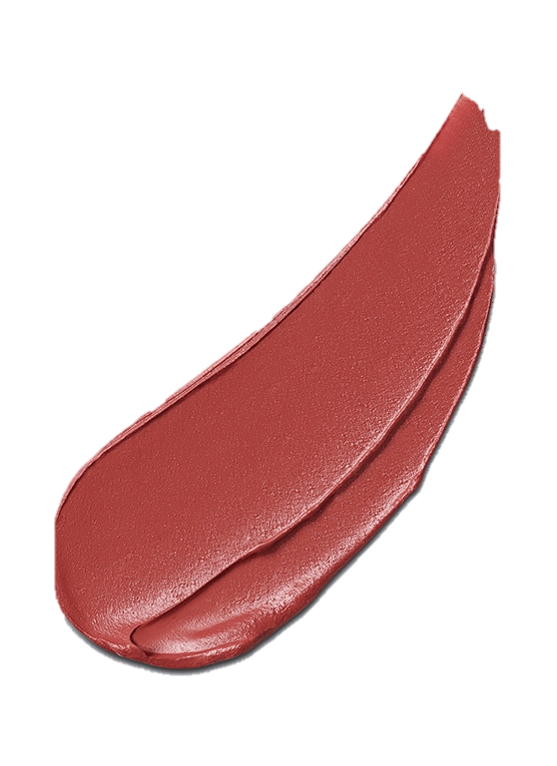

Smart MakeUp
AR 기술을 활용한 화장 미리보기 서비스를 제공하는 웹 서버
최준원
한기윤
현호성

Slide 2
목차
프로젝트 개요
서비스 배경
목표 및 목표 달성 방법
기술 스택 및 설계
프로젝트 기능
회고
Q&A

Slide 3
목차
프로젝트 개요
2. 서비스 배경
비대면/온라인 시장 발전
3. 스텍 및 설계
사용 기술 스텍
프로젝트 관리 방식 : 애자일 방법론 응용
USECASE 다이어그램, UI 프로토타입
DATABASE 설계
4. 프로젝트 기능
데이터베이스 연동
회원 기능
화장하기 기능 구현
화장하기 기능 상세 (화장 적용할 영역 찾기)
화장하기 기능 상세 (영역 처리 상세)
화장하기 기능 상세 (프레임을 처리하여 화장을 구현)
화장하기 기능 상세 (프레임 처리 상세)
화장하기 기능 상세 (서버 간 통신)
화장 추천하기 기능
게시판 기능 (화장품 톡톡)
5. 회고
기술적 개선사항 : CUDA 사용
기술적 개선사항 : Python으로 작성된 영상처리를 C++로 변경
기술적 개선사항 : Java process의 FastAPI 동작 문제
비즈니스 개선사항

Slide 4
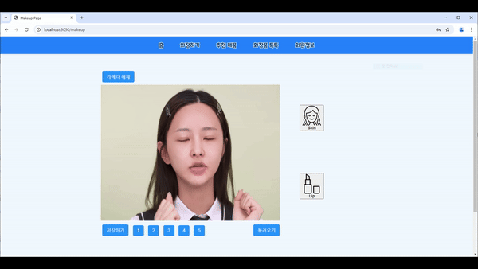
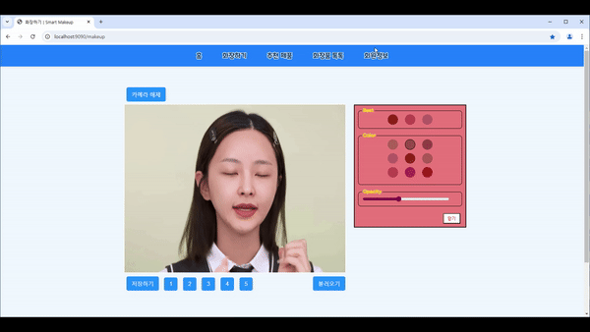
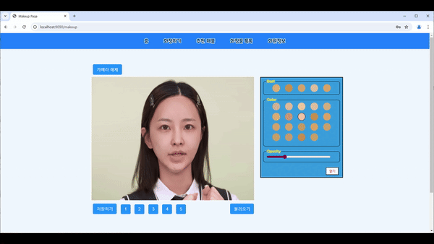
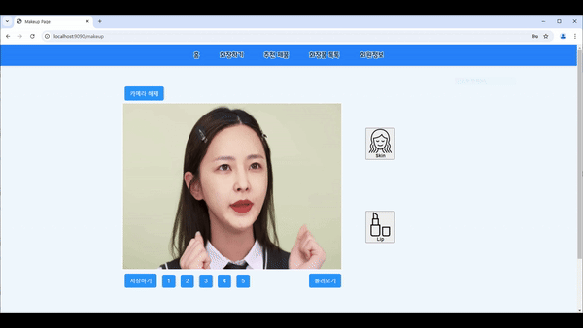
프로젝트 개요
Smart MakeUp
웹 서버로 AR기술을 활용하여 화장 미리보기 기능을 구현
화정 적용 이전
입술 화장 적용
웹 서버로 이식
스킨 화장 적용
전체 화장 적용
Notes:
주요 기능 간단히 설명

Slide 5
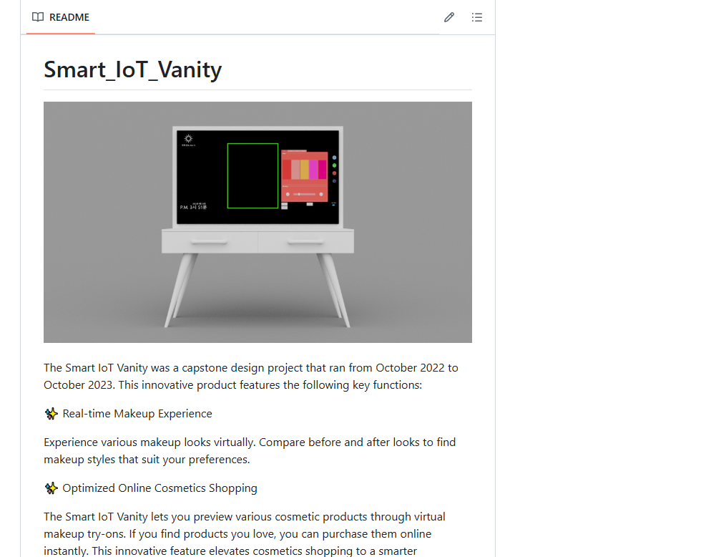
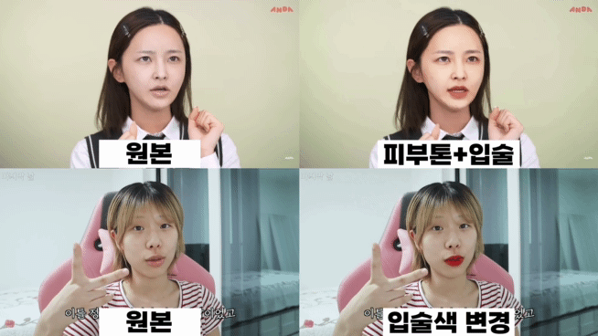
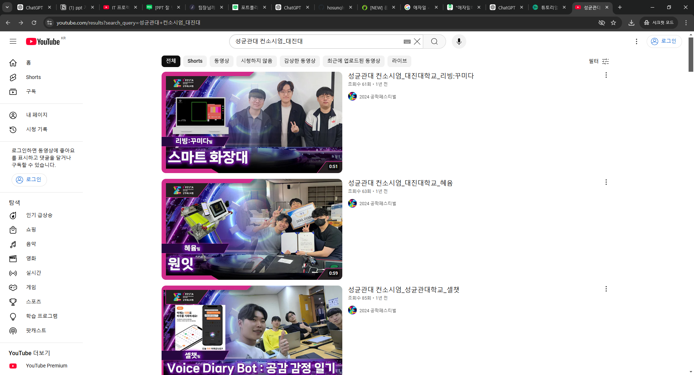

프로젝트 개요
이전 UI로 개발한 Smart IoT Vanity를 웹 서버로 이식
웹 서버로 이식

Slide 6
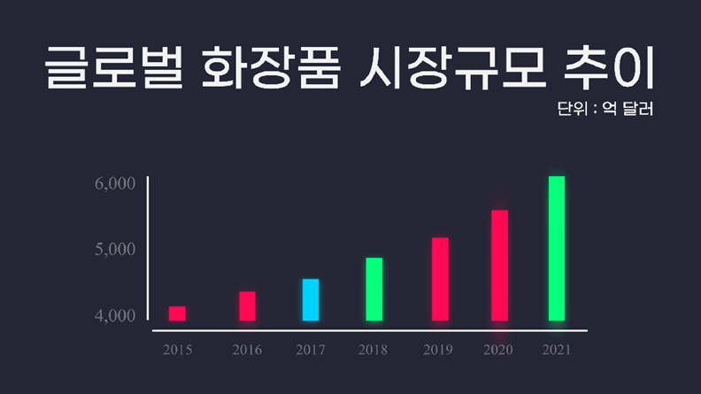
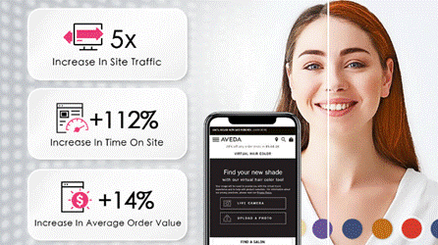
서비스 배경
비대면/온라인 시장 발전
화장품 산업은 온라인을 중심으로 급성장하고 있다.
서양에서는 이미 증강 현실(AR) ㅅ기술과 AI를 활용한 맞춤형 뷰티 서비스가 주요 트렌드로 떠오르고 있다.
Notes:
코로나19 팬데믹은 전 세계적으로 많은 변화를 가져왔습니다. 그 중 하나는 온라인 환경의 급격한 확대와 IT 기술의 발전임 많은 산업이 디지털화되고 기술 발전이 가속화되면서 화장품 산업 역시 큰 변화를 겪고 있음 서양에서는 이미 증강 현실(AR) ㅅ기술과 AI를 활용한 맞춤형 뷰티 서비스가 주요 트렌드

Slide 7
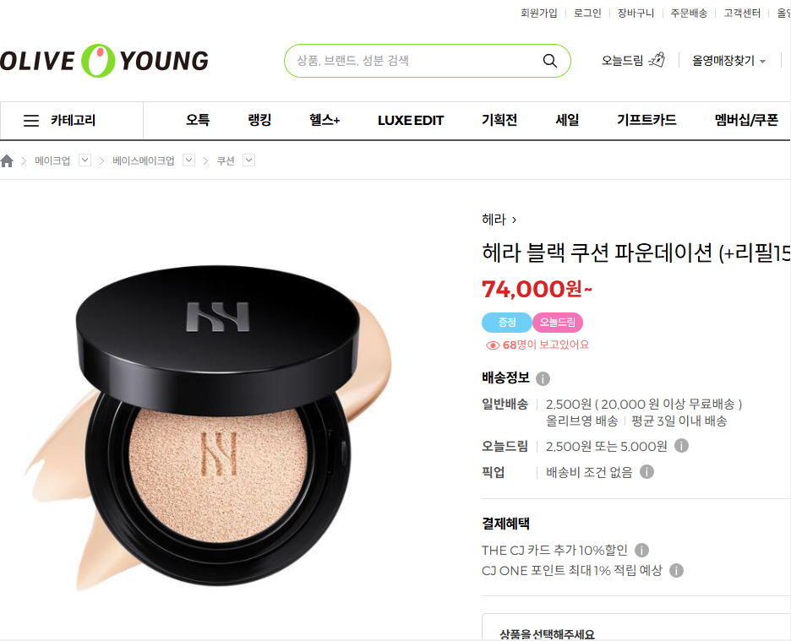
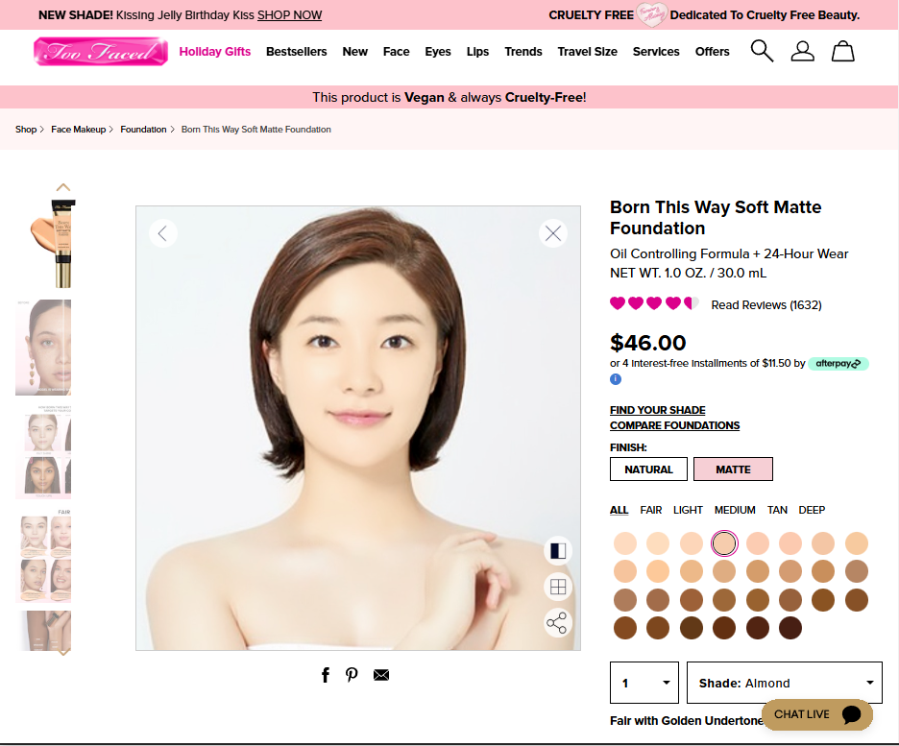
서비스 배경
국내외 온라인 시장 비교
국내 쇼핑 플랫홈 “올리브영”
미국의 뷰티 사이트인 “Too Faced”
AR 화장 서비스 미제공
AR 화장 서비스를 제공
Notes:
그에 비하면 국내 시장은 똑같은 코로나 팬데믹을 겪으면서도 이러한 변화가 미미함. 다음은 국내 최대 쇼핑 플랫홈 올리브영과 미국의 온라인 화장품몰임 이처럼 국내 화장품 시장은 기술 트랜드에 따라가지 않는걸 볼 수 있었음 이에 우리 팀원들은 국내 시장에 새로운 물결을 제시하고자 이 프로젝트를 기획하게 됨.

Slide 8
















기술 스택 및 설계
사용 기술 스택
Front-End
Back-End
Video
Collaboration
Database

Slide 9
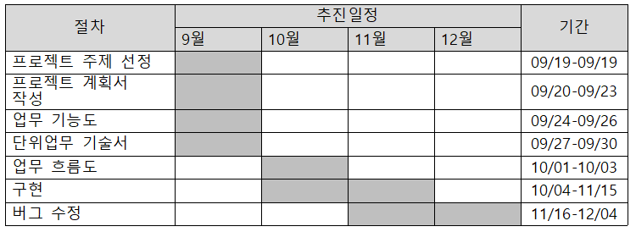
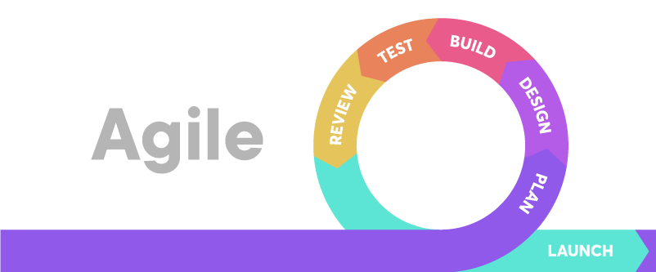
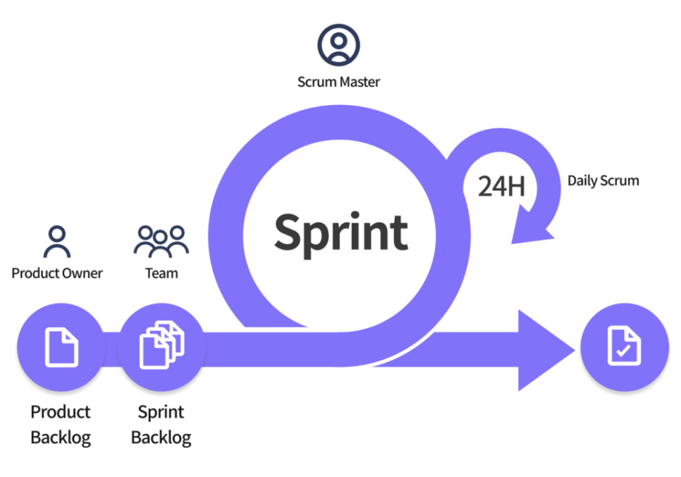
기술 스택 및 설계
프로젝트 관리 방식: 애자일 방법론을 응용
간트 차트로 초기 일정 조정
스프린트 1주 단위로 실행, 스프린트 종료 후 데일리 스크럼을 통해 진행사항 및 문제 공유

Slide 10
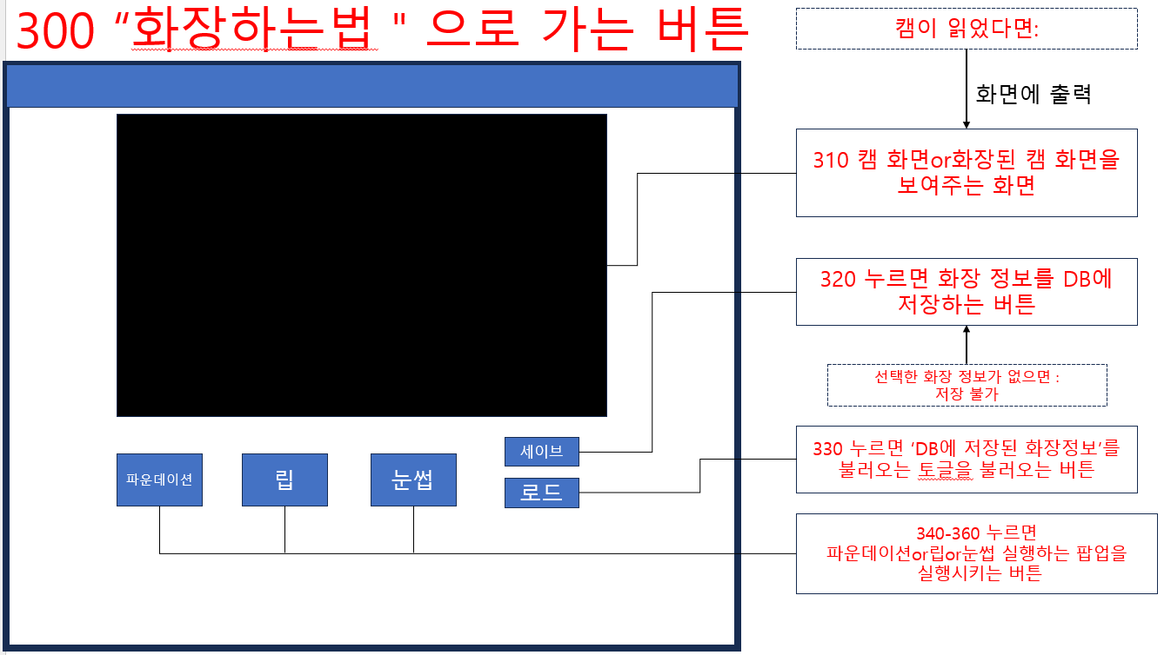
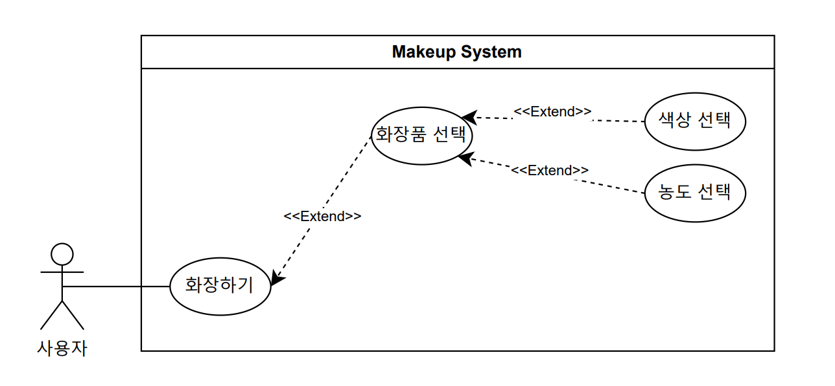
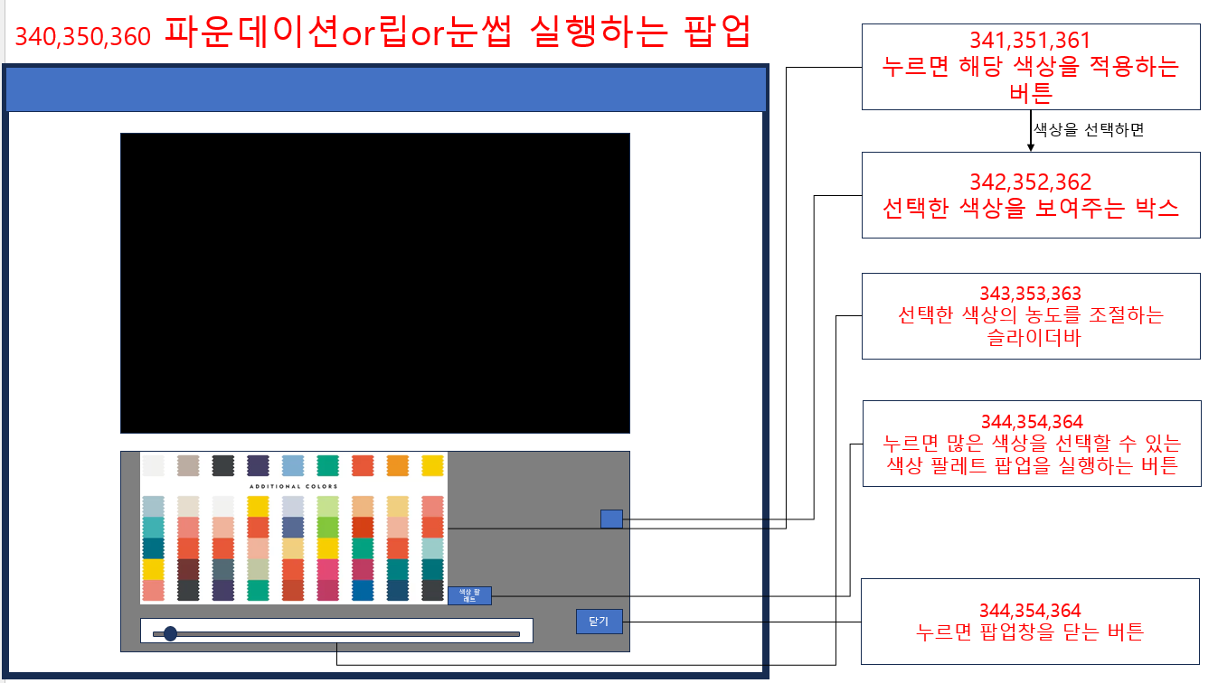
기술 스택 및 설계
USECASE 다이어그램, UI 프로토타입 설계
UI 프로토타입
유스케이스 다이어그램

Slide 11
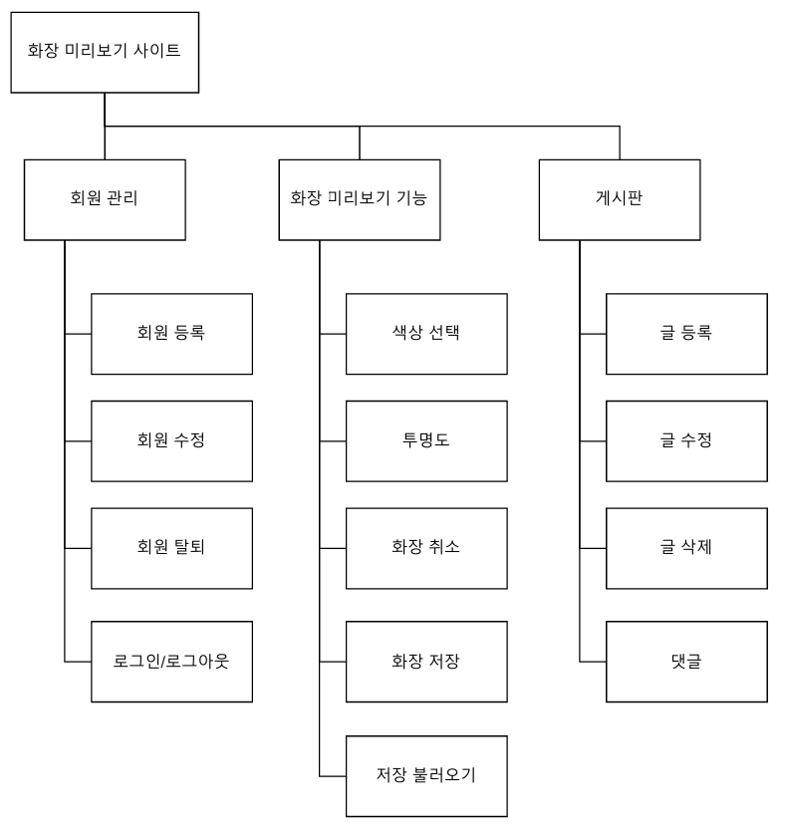
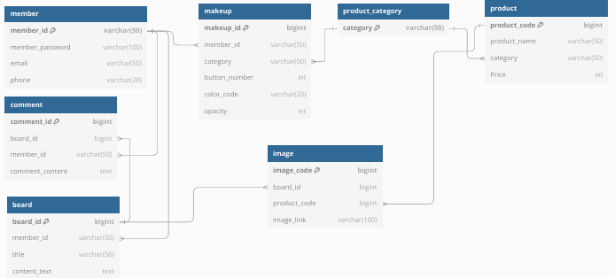
기술 스택 및 설계
Database 설계
논리적 데이터베이스 설계
물리적 데이터베이스 설계

Slide 12
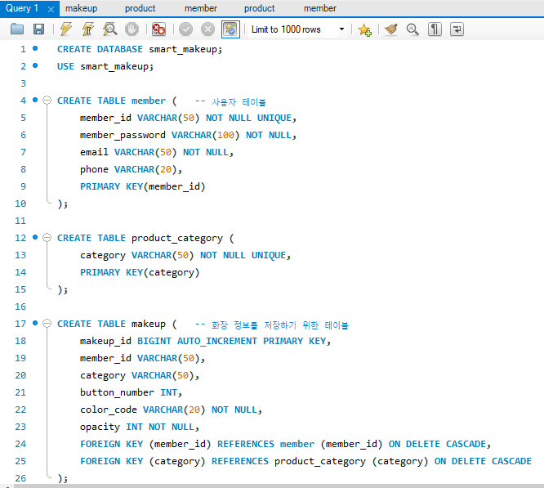
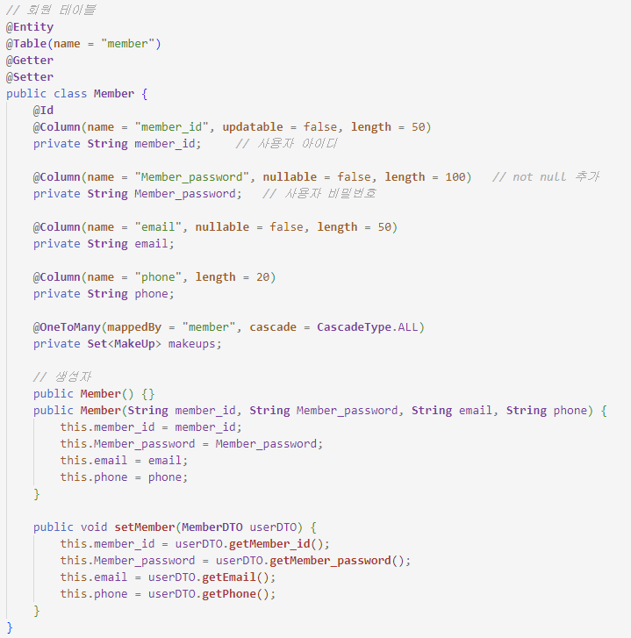
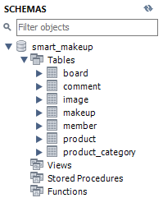
프로젝트 기능
데이터베이스 연동
MySQL
Spring Boot
Spring Boot와 MySQL 연동

Slide 13
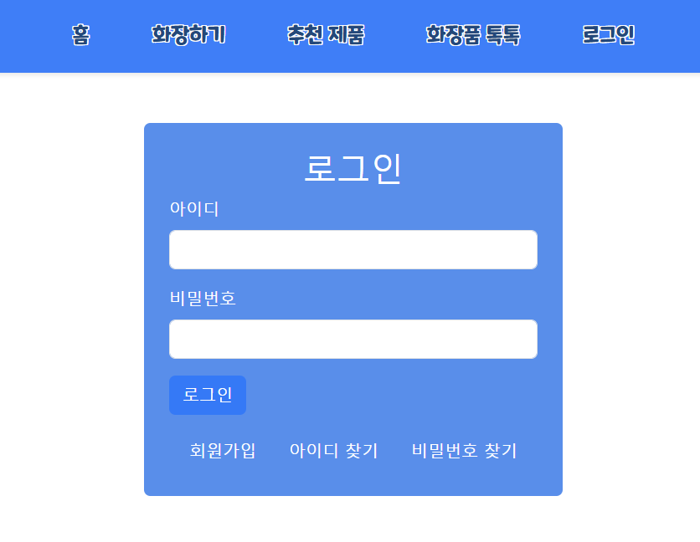
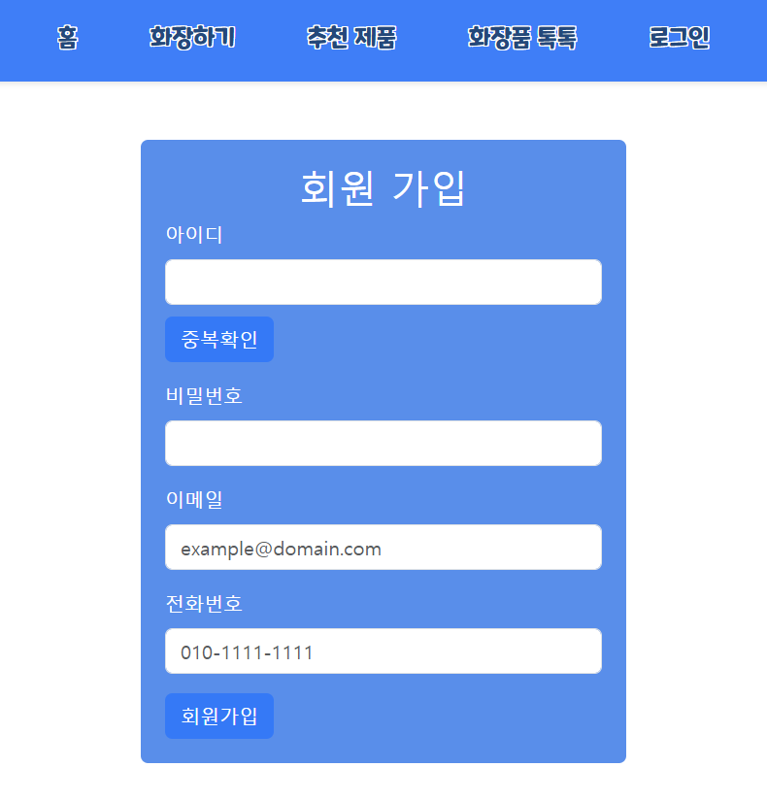
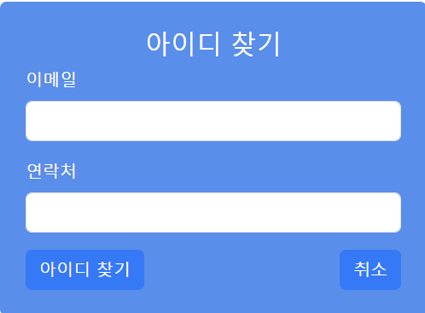
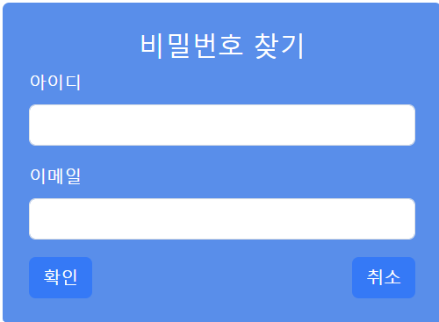
프로젝트 기능
회원 기능
아이디 / 비밀번호 찾기 기능
로그인 기능
회원가입 기능

Slide 14
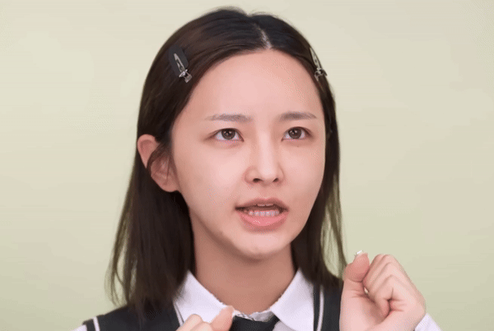
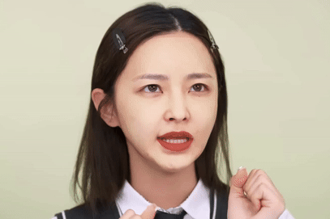
프로젝트 기능
화장하기 기능 구현
화장하기 적용
화장 적용 이전
화장 적용 이후
Notes:
주요 기능인 화장품 기능임 사용자의 맨 얼굴을 캠을 통해 보내면 해당 얼굴을 AR기술을 사용하여 화장된 모습을 보여주게 됨

Slide 15

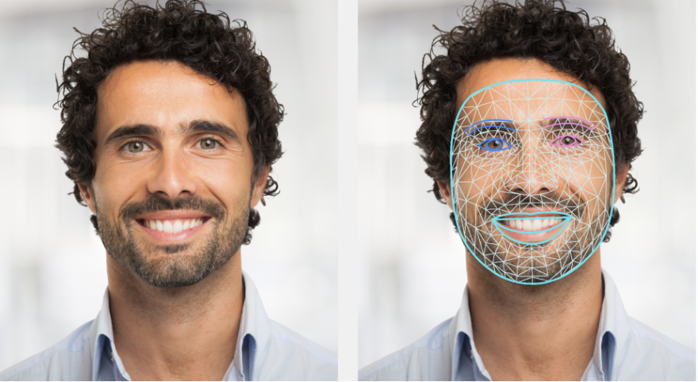
프로젝트 기능
화장하기 기능 상세 (화장 적용할 영역 찾기)
사용자의 얼굴을 이미지를 전달
Mediapipe의 머신러닝 (ML) 모델을 사용하여 사용자 얼굴의 특징점을 찾아 영역 처리 (area Processing)을 실행하여 화장할 얼굴 영역을 찾기
Notes:
해당 기능을 자세히 설명하자면 스프링 서버에서 사용자의 얼굴을 받아 사용자의 얼굴에 AR기술을 적용하는 서브 서버로 Fast API 서버로 옮겨 Fast API(서브 서버)로 사용자의 얼굴 이미지를 전달함 OpenCV와 미디어파이프로 머신러닝 모델(ML)을 통해 사용자의 얼굴의 특징점을 검출하여, 해당 특징점으로 영역처리 기법을 사용하여 사용자의 화장할 영역을 지정함.

Slide 16
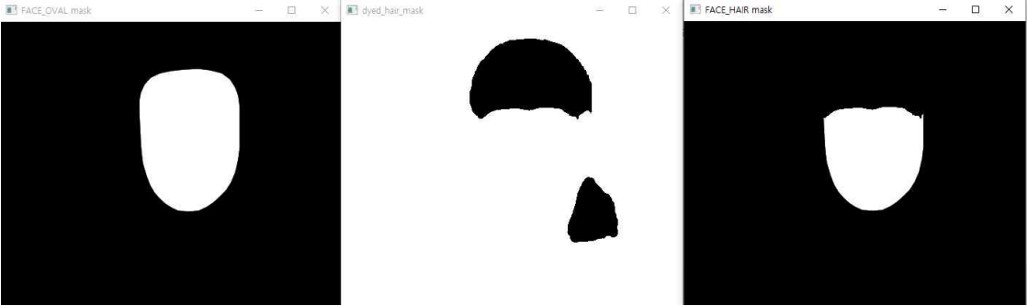
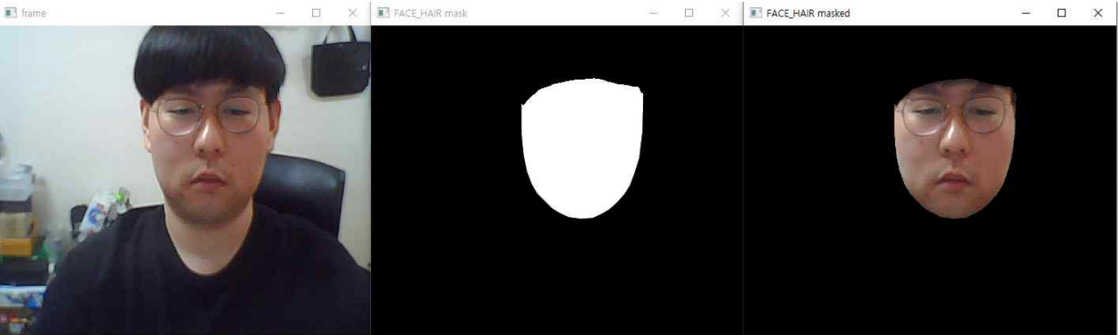
프로젝트 기능
화장하기 기능 상세 (영역 처리 상세)
세그먼테이션 작업 (ML)
마스킹 작업 (AND 연산)

Slide 17
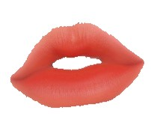
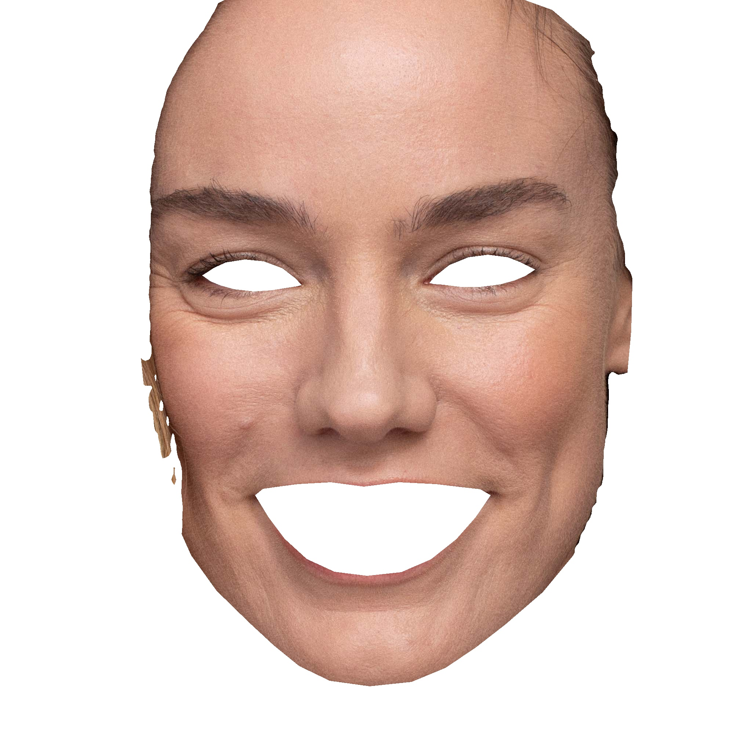
프로젝트 기능
화장하기 기능 상세 (프레임을 처리하여 화장을 구현)
Sckit-learn의 컬러 매칭을 위한 이미지로 화장을 구현
Scikit-learn을 활용한 컬러 매칭을 통해 사용자의 얼굴에 맞게 블러를 적용하고, 화장된 모습을 프레임 처리하여 구현
컬러 매칭을 위한 레퍼런스 이미지 (사용자 얼굴에 맞게끔 블러를 적용하기 위해 필요한 이미지)
Notes:
지정된 영역은 Sckit-learn으로 사용자의 화장품을 사용자 얼굴에 맞게 블러를 적용하여 화장하는 모습을 프레임 처리하여 사용자에게 보여줌

Slide 18
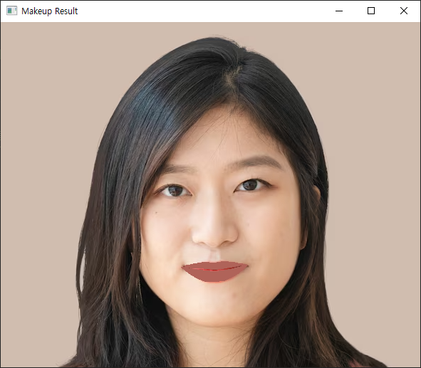

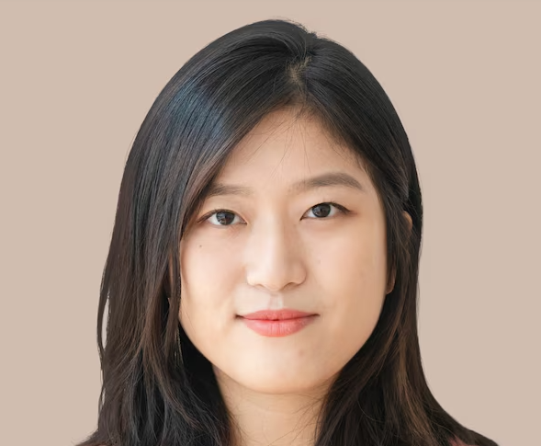
프로젝트 기능
화장하기 기능 상세 (프레임 처리 상세)
원본 이미지
입술 색조만 변경 적용
Scikit-learn의 컬러 매칭 적용
Notes:
지정된 영역은 Sckit-learn으로 사용자의 화장품을 사용자 얼굴에 맞게 블러를 적용하여 화장하는 모습을 프레임 처리하여 사용자에게 보여줌

Slide 19

프로젝트 기능
화장하기 기능 상세 (서버 간 통신)
사용자 얼굴 영상 전달
화장 구현한 영상 전달
사용자에게 전달
Notes:
이렇게 사용자에게 보여주게 됨

Slide 20
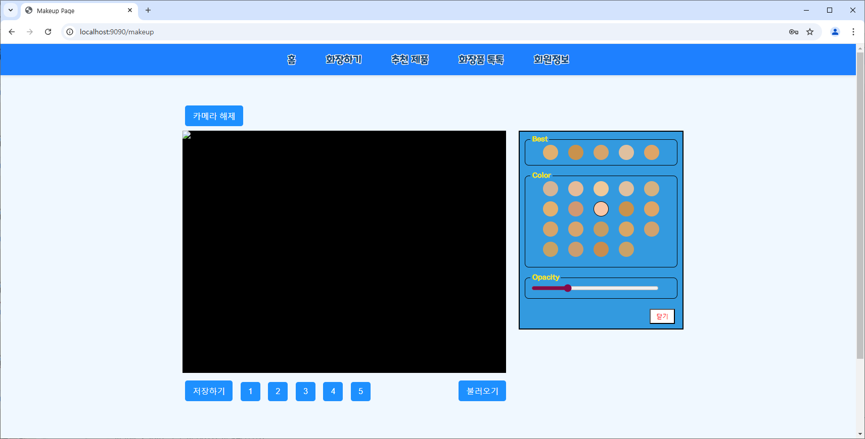
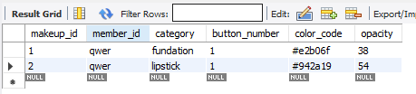
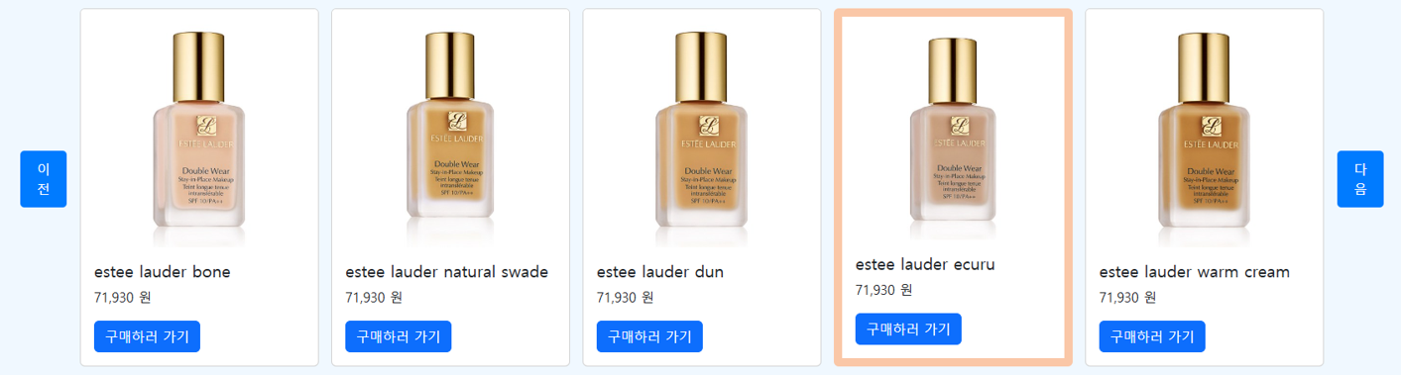
프로젝트 기능
화장 추천하기 기능
데이터베이스에 색상과 진하기 저장
저장된 색상을 바탕으로 화장품 추천
색상과 진하기를 선택

Slide 21
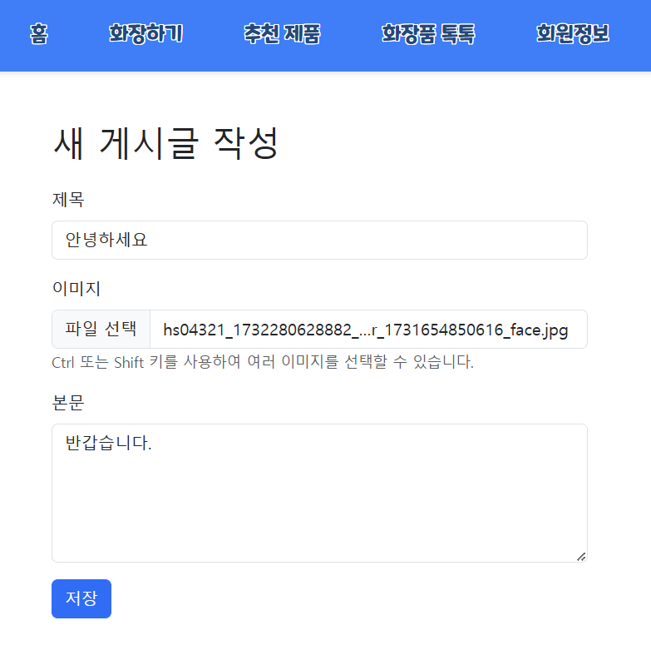
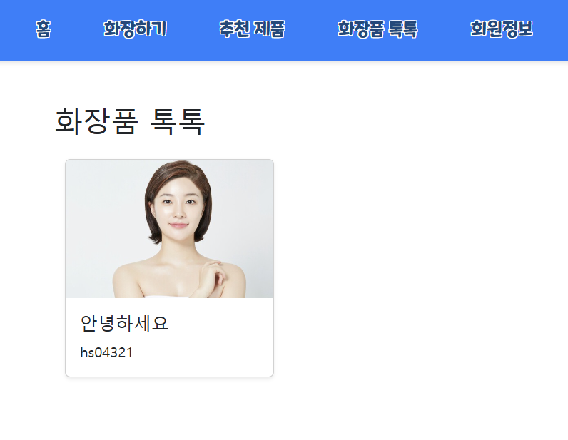
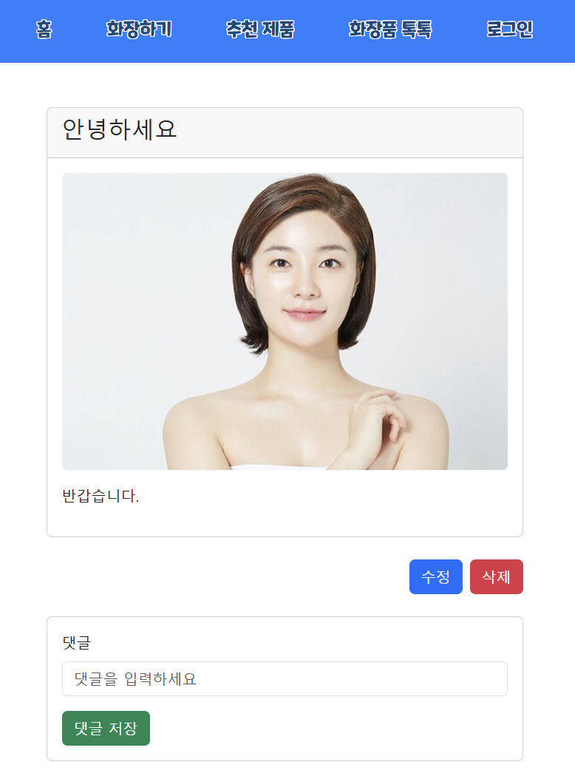
프로젝트 기능
게시판 기능 (화장품 톡톡)
게시판에 글 작성
게시판에 작성된 글
게시판 글 자세히 보기

Slide 22


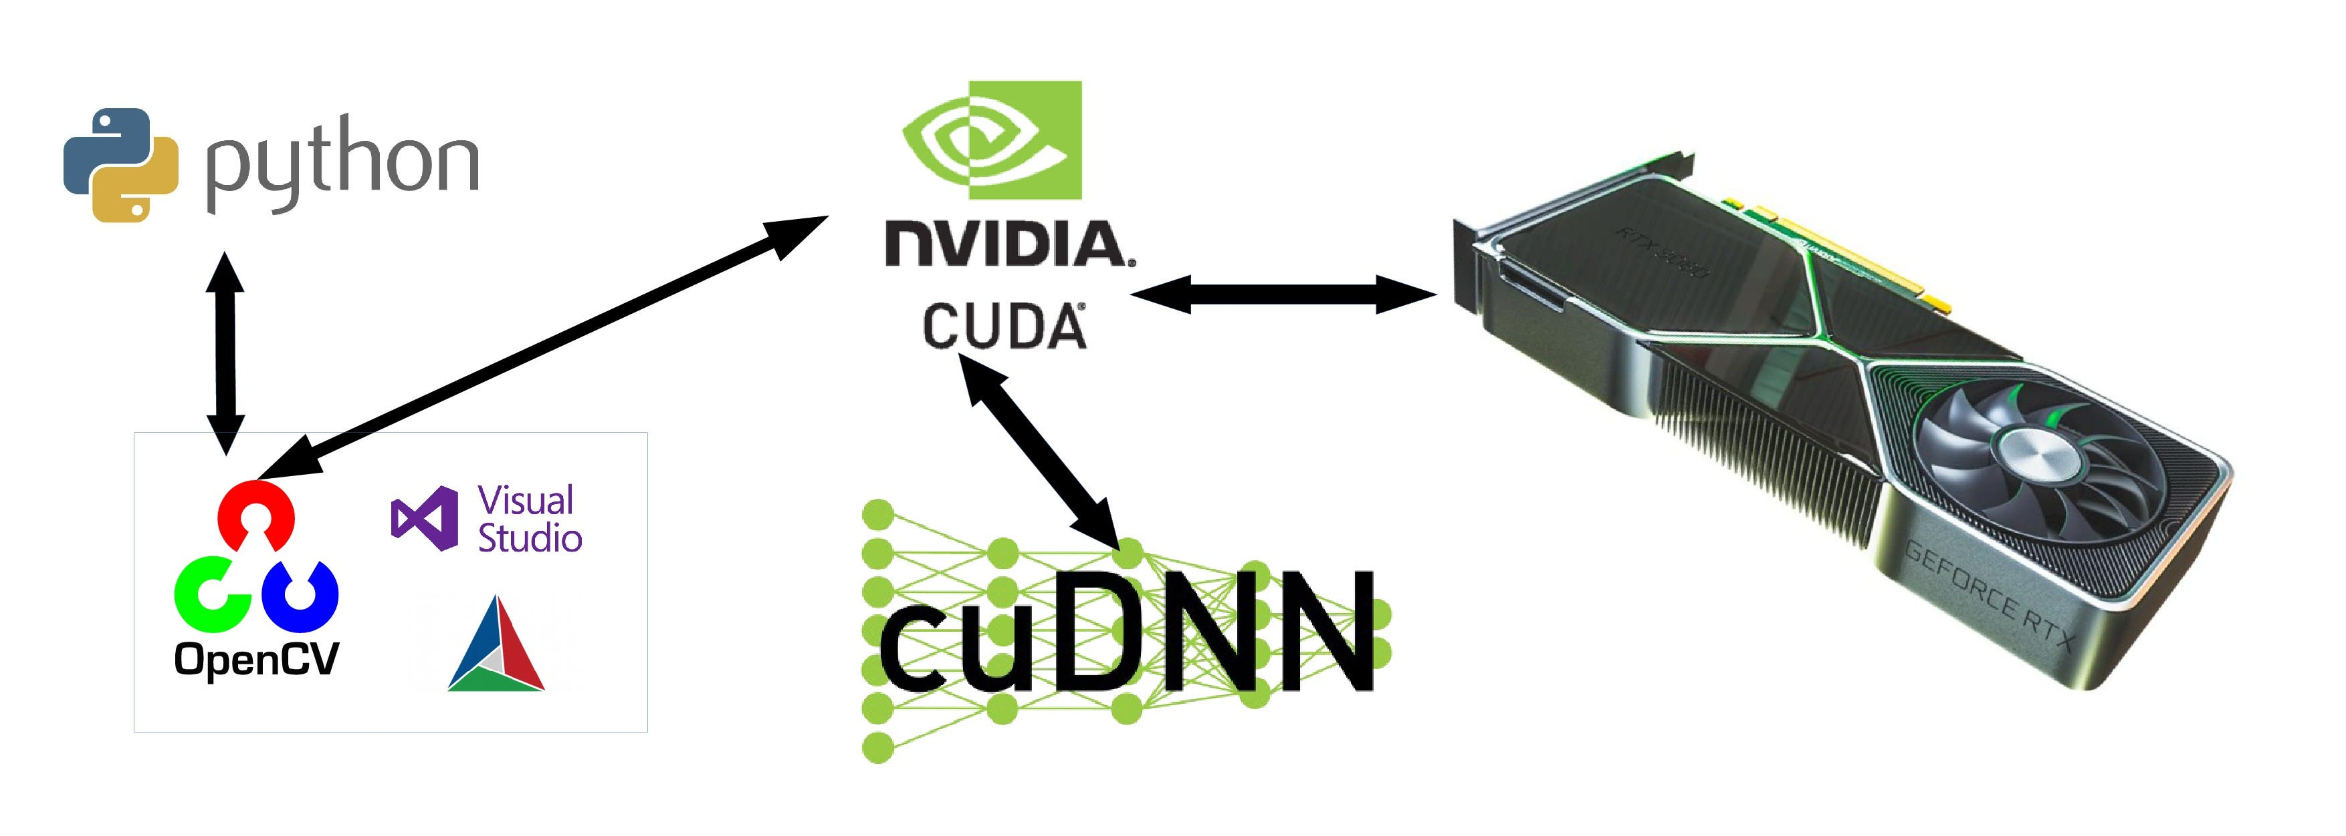
회고
기술적 개선 사항 : Cuda 사용
CPU로 동작하던 이미지 연산을 더 빠른 속도를 지원할 수 있는 GPU로 변경 (NVIDIA에서 Cuda를 지원)
Notes:
AR 기술을 적용하는 화장을 적용하는 프레임 처리 부분을 CPU로 동작했는데 엔비디아 그래픽카드에서 제공하는 쿠다(CUDA)를 적용하면 (화장 적용) 프레임 처리 부분에서의 OpenCV의 연산을 GPU로 바꿀 수 있음 GPU는 반복되는 연산에 강점을 가져 비디오 처리나 영상 렌더링에 강점을 가지기에 쿠다를 사용하면 사용자에게 화장한 모습을 적용하는데 보다 빠른 프레임을 제공해 부드러운 적용 모습을 보여줄 수 있기에 이를 사용하면 기술적으로 개선될 수 있었음 (하지만 각 컴퓨터마다 환경과 GPU에 따라 CUDA 설정을 따로 하는 작업은 복잡했기에 사용 용이성이 떨어졌음)

Slide 23




회고
기술적 개선 사항 : Python으로 작성된 영상처리를 C++로 변경
Python으로 작성된 서버를 C++로 변경
변환
영상처리에 유용한 언어인 C++로 변경
Notes:
AR 기술을 사용한 화장 구현에서 영상처리를 Python으로 구현했는데 영상처리에 가장 최적화 된 언어인 C++에서 사용했으면 더욱 빠른 퍼포먼스를 기대할 수 있었습니다. (단, C++에 익숙하지 않고, 기한이 C++을 공부해 적용할 시간이 없었기에 Python으로 영상처리를 구현하게 되었습니다.)

Slide 24

회고
기술적 개선 사항 : Java Process의 Fast API 동작 문제
Process로 실행 불가
Java로 작성된 Spring Boot 서버에서 Java에서 Python Process를 동작시키는 방식으로 Python으로 작성된 Fast API 서버 동작이 가능했지만, TensorFlow를 추가한 Fast API 서버는 해당 동작이 불가능
Fast API 서버를 따로 실행 가능하도록 변경
해결

Slide 25
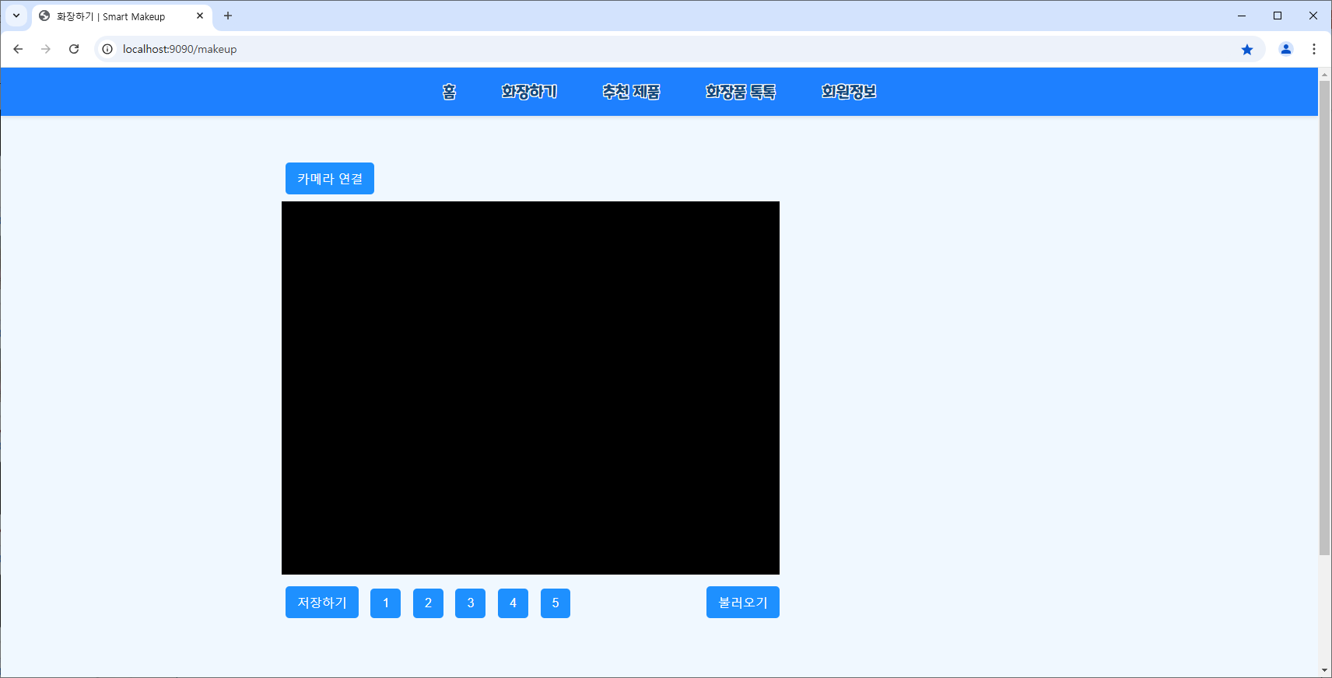
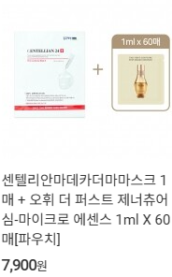
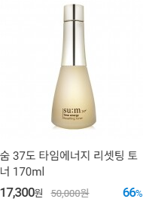
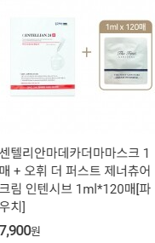
회고
비즈니스 개선 사항
비즈니스 개선 사항
비즈니스 개선 사항
69,990원
웹 사이트에 광고를 추가
협찬을 통한 할인 기능 추가

Slide 26
마무리
End

